Slide 1
Zákon č. 300/2008 Sb., o elektronických úkonech a autorizované konverzi
Správní právo IV
Jan Nešpor

Slide 2
Předmět úpravy
Datové schránky
Působnost DIA („Agentura“)
Druhy datových schránek
Zřízení / Zrušení a Zpřístupnění / Znepřístupnění datové schránky
Doručování do datové schránky
Autorizované konverze

Slide 3
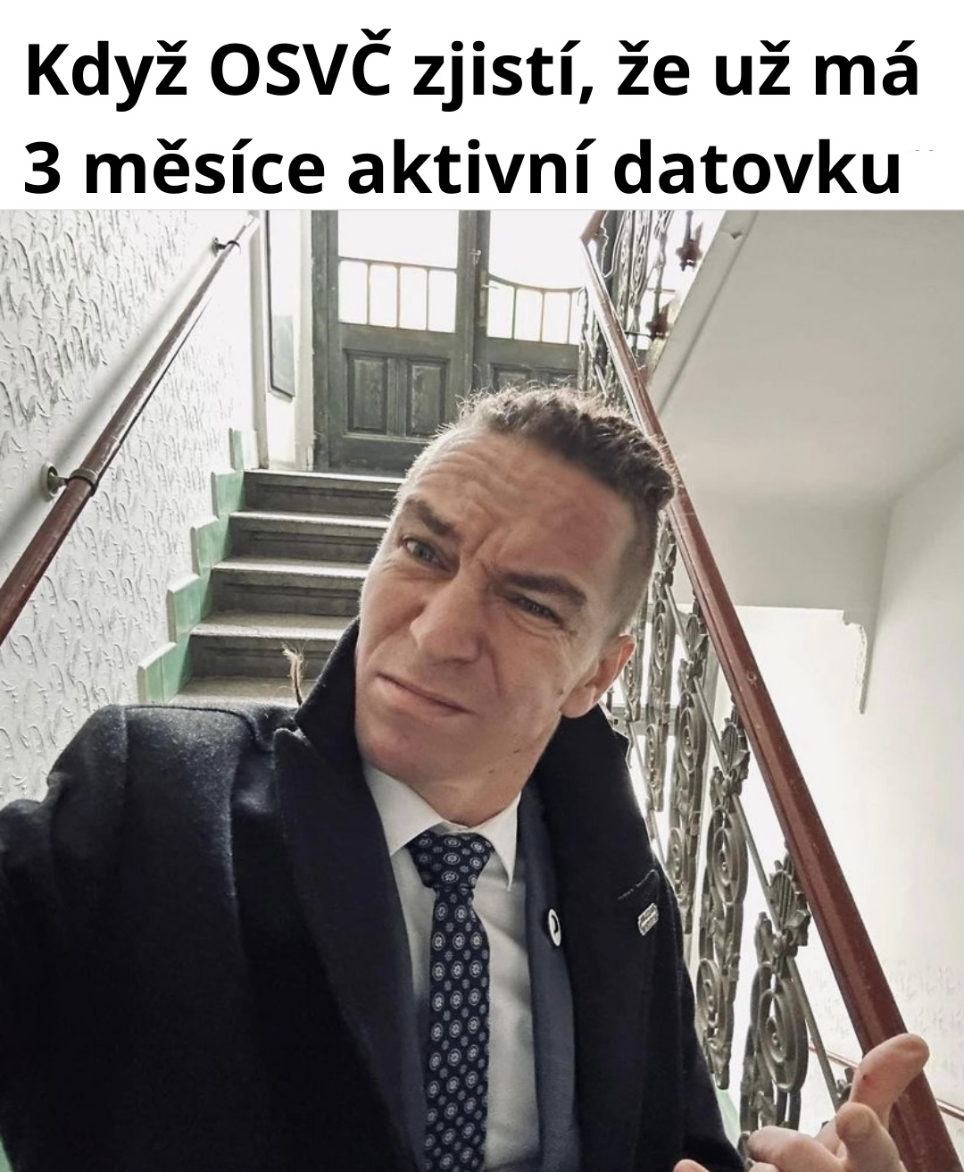
Druhy datových schránek
Zřízené ex actu
DS fyzické osoby (§ 3)
Zřízení bezodkladně po podání žádosti
Zřízené ex lege
DS fyzické podnikající osoby (§ 4)
Zřízení okamžikem zápisu v příslušné evidenci/rejstříku
OSVČ, advokáti, auditoři, daňoví poradci, tlumočníci aj.
Zákon č. 261/2021 tzv. DEPO
zřízení pro FPO nejpozději 31. 3. 2023
DS právnické osoby (§ 5)
Zřízení okamžikem zápisu v Registru osob
DS orgánu veřejné moci (§ 6)
Zřízení okamžikem zápisu v příslušné evidenci
1 člověk $≠$1 datová schránka
„(…) Soud doručuje písemnosti vždy do takové datové schránky, která byla adresátu zřízena pro obor činnosti, s nímž doručovaná písemnost věcně souvisí, resp. která odpovídá povaze doručované písemnosti (…)“
IV. ÚS 3891/18

Slide 4
Přístupnost datové schránky
Pravomoc DIA
Zpřístupnění datové schránky (§ 10 ZoEÚ)
Den, kdy se oprávněná osoba přihlásí
Nejpozději 15. den od doručení údajů oprávněné osobě
Znepřístupnění datové schránky (§ 11 ZoEÚ)
V důsledku právní události
Datová schránka fyzické osoby (odst. 1)
smrt, prohlášení za mrtvého, omezení svéprávnosti, omezení svobody
Datová schránka fyzické podnikající osoby (odst. 1 + 2)
Viz fyzické osoby + výmaz z evidence/rejstříku
Datová schránka právnické osoby (odst. 3)
Zrušení
Na žádost
Fakticky jen u datové schránky fyzické osoby
§ 11/ 5 ZoEÚ: „Agentura znepřístupní datovou schránku fyzické osoby, podnikající fyzické osoby, právnické osoby nebo orgánu veřejné moci rovněž na žádost osoby nebo orgánu veřejné moci, jimž byla datová schránka zřízena, nebo administrátora, jde-li o datovou schránku, kterou Agentura zřizuje na žádost.“

Slide 5
Doručování do datové schránky
Správná datová schránka je $αω$
Povinnost doručovat do DS
povaha písemnosti
adresát písemnosti
Pozor na zvědavost i opomenutí!
Fikce doručení přihlášením (§ 17/3 ZoEÚ)
Portál občana
Fikce uplynutím lhůty (§ 17/4 ZoEÚ)
10 dnů
Neúčinnost doručení (§ 17/5 ZoEÚ)
Fikce = doručení do vlastních rukou
§ 17 (1) ZoEÚ: „Umožňuje-li to povaha dokumentu, orgán veřejné moci jej doručuje jinému orgánu veřejné moci prostřednictvím datové schránky, pokud se nedoručuje na místě. Umožňuje-li to povaha dokumentu a má-li fyzická osoba, podnikající fyzická osoba nebo právnická osoba zpřístupněnu svou datovou schránku, orgán veřejné moci doručuje dokument této osobě prostřednictvím datové schránky, pokud se nedoručuje veřejnou vyhláškou nebo na místě. Doručuje-li se způsobem podle tohoto zákona, ustanovení jiných právních předpisů upravující způsob doručení se nepoužijí.“
§ 17 (3) ZoEÚ: „Dokument, který byl dodán do datové schránky, je doručen okamžikem, kdy se do datové schránky přihlásí osoba, která má s ohledem na rozsah svého oprávnění přístup k dodanému dokumentu.“
§ 17 (4) ZoEÚ: „Nepřihlásí-li se do datové schránky osoba podle odstavce 3 ve lhůtě 10 dnů ode dne, kdy byl dokument dodán do datové schránky, považuje se tento dokument za doručený posledním dnem této lhůty; to neplatí, vylučuje-li jiný právní předpis náhradní doručení“
§ 17 (5) ZoEÚ: „Osoba, pro niž byla datová schránka zřízena, může za podmínek stanovených jiným právním předpisem* žádat o určení neúčinnosti doručení podle odstavce 4“
* (24/2 SpŘ, § 48/1 DŘ, § 50d OSŘ…)

Slide 6
NSS (26. 5. 2022) sp. zn. 4 Afs 264/2018-85
Doručuje-li se do datové schránky dokument při správě daní, desetidenní časový interval podle § 17 odst. 4 zákona č. 300/2008 Sb., o elektronických úkonech a autorizované konverzi dokumentů, je nutno počítat v souladu s pravidlem podle § 33 odst. 4 daňového řádu tak, že připadne-li poslední den tohoto intervalu na sobotu, neděli nebo svátek, je jeho posledním dnem nejblíže následující pracovní den.

Slide 7
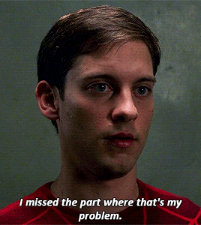
Co když nemám internet?
„V současné globální komunikační společnosti nemůže být o objektivní nemožnosti přístupu k internetu vůbec uvažováno (…)
Tvrzení stěžovatele, že "nemá internet", neznamená objektivní nemožnost splnění zákonem uložené povinnosti, neboť s výkonem určitých činností vždy souvisí určité náklady, s čímž je třeba počítat.“
(III. ÚS 1513/11)
III. senát ÚS má jasno

Slide 8
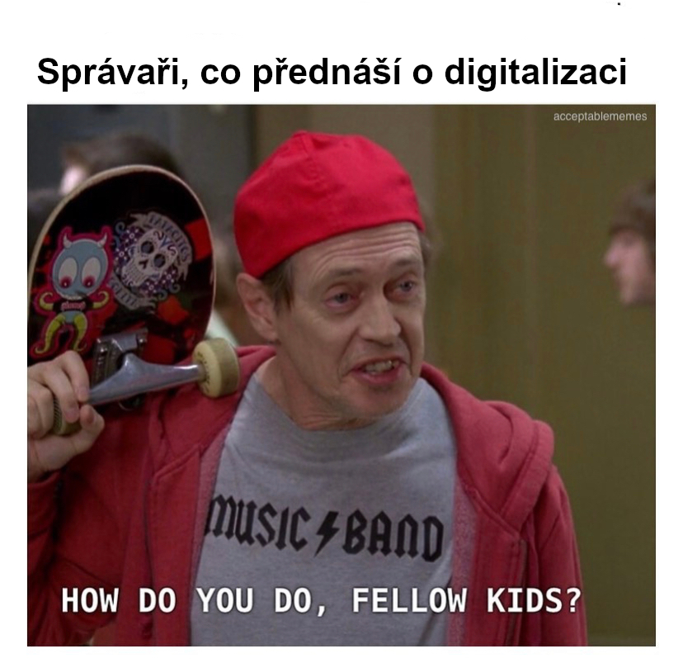
Děkuji za pozornost!
JUDr. Jan Nešpor
katedra správního práva a správní vědy
e-mail: nesporjan@prf.cuni.cz

